Slide 1
Riskprediktion, något för SPOR?
Jacob Freedman, överläkare DSAB spesak kirurgi Region Stockholm ordf RPO Kirurgi- plastikkirurgi, Region Stockholm-Gotland

Slide 3
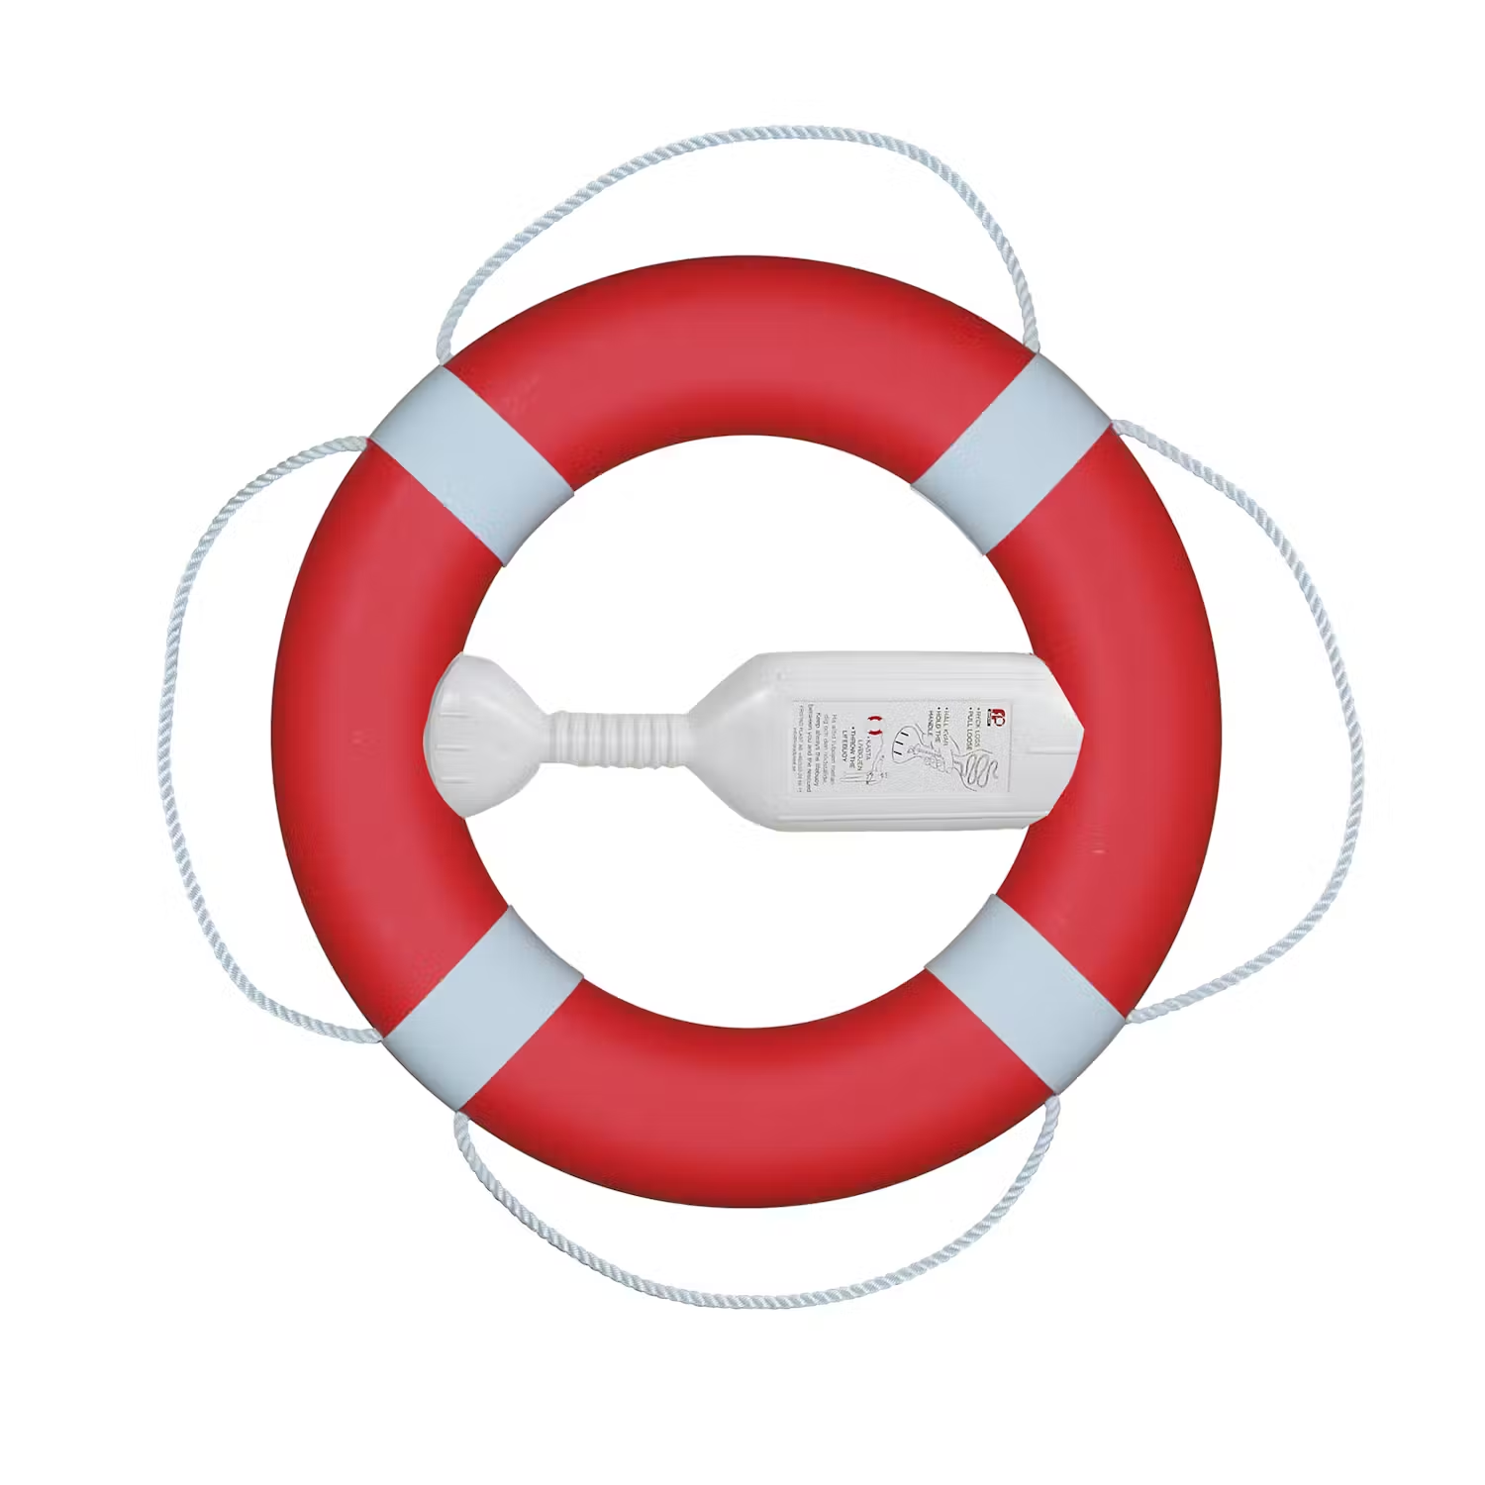
SPOR bidrar till att rädda liv!
8%
6%
Akut bukkirurgi för livshotande tillstånd inte appar, gallor, okomplicerade bråck, reoperationer eller endoskopier
Komma snabbare till diagnos och beslut
Förbättra kirurgi (laparoskopi)
Förbättra postoperativ vård
Inte utföra utsiktslös kirurgi (etik)
250 personer

Slide 4
Akut bukkirurgi kostar!
Akuta bukdiagnoser med slutenvård kostar årligen 7,5 miljarder SEK
* all somatisk slutenvård kostade 2022 97,6 miljarder SEK enl KPP-registret * all akut slutenvård 71 miljarder * all tumörvård 3,8 miljarder
Kostnader och vårdtider är ojämnt fördelade över riket
Risk att denna patientgrupp nedprioriteras på akutmottagningar med upparbetade processer för hjärtinfarkt, stroke och sepsis.
Den enskilda människans värdighet omfattar även en värdig vård i livets slutskede.

Slide 5
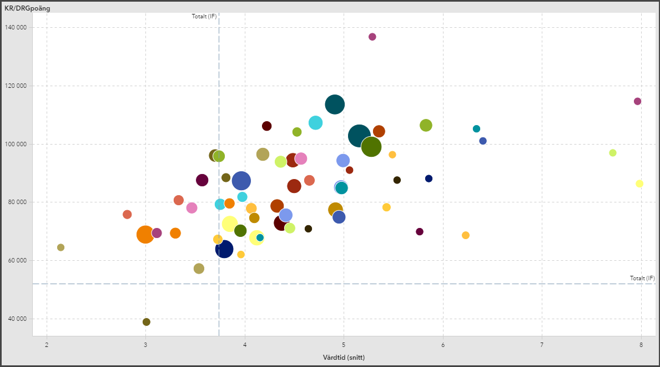
Akut bukkirurgi
Resultat från Svenska sjukhus från 2022, alla akuta bukdiagnoser
KS
Bedrivs på landets akutsjukhus i den offentliga sjukvården.
Akuta bukdiagnoser med slutenvård kostar årligen 7,5 miljarder SEK
Kostander och vårdtider är ojämnt fördelade över riket
UAS
STS
SÖS
NTS
DS
StG
Hudik

Slide 6
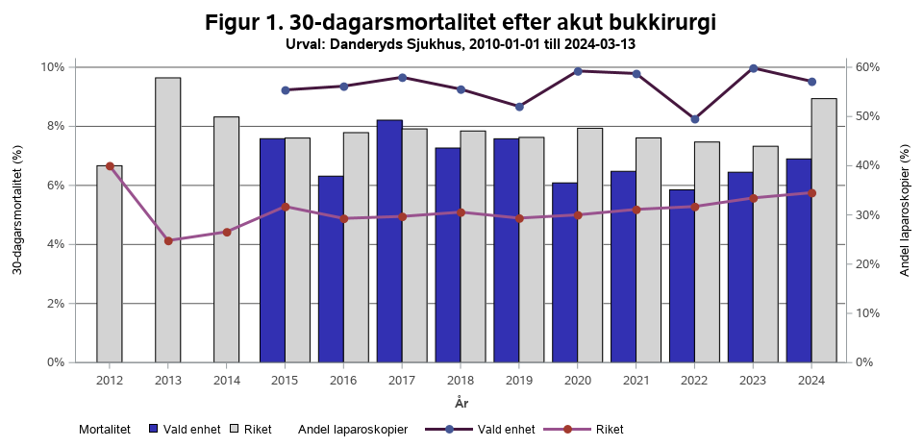
SweLA (SPOR) för DSAB

Slide 7
Hur skall man tolka data?
Slump
Bortfall – patienter som ej opereras (No-lap) Opanmäl JAH00 R100 och stryk. Svårt med efterlevnad. Engagera medicinska sekreterare.
Case mix jmf med beräknat utfall. SORT?

Slide 8
SORT (surgical outcome risk tool)

Slide 9
Möjliga vägar framåt
Använd data i SPOR för att räkna ut förväntat utfall utifrån nationella data. SORT: Ålder. Optyp. Angelägenhetsgrad. ASA. Cancerdiagnos. BMI? Clinical Frailty Scale? Lapskopi? Faktisk väntan? Följa faktorers betydelse över tid? % av förväntat utfall?
Mortalitet utifrån väntan på operation?
Analys av No-lap

